Slide 1
Interpolacja danych przestrzennych
dr hab. Ryszard Walkowiak prof. nadzw.

Slide 2
Wstęp
Na poprzednich wykładach mówiliśmy o rozkładzie prawdopodobieństwa jednej zmiennej losowej oraz o związkach między dwiema zmiennymi losowymi, w szczególności o regresji.
Główną ideą wprowadzenia pojęcia regresji była możliwość przewidywania wartości objaśnianej zmiennej losowej dla nieobserwowanych, z różnych względów, wartości zmiennej objaśniającej.
Obecnie przeniesiemy tę samą ideę na zmienne i zależności geograficzne.

Slide 3
Wstęp
Aby dokładnie poznać rozkład jakiejś cechy w przestrzeni, trzeba by zbadać jej wartości w każdym punkcie tej przestrzeni, co jest oczywiście niemożliwe.
Wybiera się więc próbę, pewną liczbę punktów w przestrzeni (metody jej pobierania chwilowo pominiemy), na których dokonuje się obserwacji. Punkty te nazywamy punktami bazowymi albo węzłami.
Przybliżenia wartości badanej cechy w pozostałych punktach dokonuje się za pomocą różnych metod interpolacji przestrzennej, bazujących na wprowadzonym na wykładzie pt. „Właściwości danych geograficznych” pojęciu autokorelacji przestrzennej.

Slide 4
Autokorelacja
Bardzo istotną podczas tworzenia reprezentacji środowiska cechę obiektów charakteryzuje zasada zwana regułą Toblera:
„Wszystkie obiekty są ze sobą powiązane, a siła tych powiązań maleje wraz ze wzrostem odległości między obiektami”.
Związek między rożnymi cechami (atrybutami) tego samego obiektu, np. pomiędzy wartością domu a jego odległością od centrum miasta, nazywa się korelacją tych cech.
Związek między wartościami tej samej cechy (atrybutu) w różnym czasie lub w różnych punktach przestrzeni nazywa się autokorelacją.

Slide 5
Metody interpolacji przestrzennej
Poznamy trzy metody interpolacji przestrzennej:
IDW (Inverse Distance Weighting) – Metoda odwrotnej odległości,
TIN (Triangulated Irregular Network) – Metoda triangulacji,
Kriging.

Slide 6
Metody interpolacji przestrzennej
Dla dwóch pierwszych metod, IDW i TIN, początek tworzenia mapy jest taki sam:
Określa się najmniejszy prostokąt zawierający wszystkie punkty bazowe, czyli punkty w których obserwowana była badana zmienna.
Następnie dzieli się otrzymany prostokąt na jednakowe kwadraty zwane komórkami. Całej komórce przypisuje się tę samą wartość zmiennej.
Im mniejsza komórka, tym komórek jest więcej, zatem mapa jest dokładniejsza, wymaga jednak większej ilości obliczeń.
Sposób obliczania wartości cechy w danej komórce zależy od przyjętej metody interpolacji.

Slide 7
IDW
Metoda odwrotnej odległości (IDW) bazuje na założeniu, że wartość cechy badanej w danym punkcie jest zależna od wartości tej cechy w najbliższych punktach bazowych.
Wartości mierzone w odległych punktach bazowych mają znacznie mniejsze znaczenie lub w ogóle nie mają znaczenia.
Korzystając z tej metody stworzymy mapę zawartości ołowiu w glebie dawnego województwa poznańskiego.

Slide 8
IDW
Postępujemy wg następującego schematu:
Obieramy punkt o współrzędnych (x, y), środek komórki, w którym chcemy obliczyć wartość badanej cechy.
Zakładamy, że punkt (x, y) jest środkiem koła o promieniu R. Dobór długości promienia ma istotne znaczenie dla dokładności stworzonej mapy. Promień powinien być taki, aby koło o środku (x, y) i promieniu R zawierało kilkanaście punktów bazowych. Tylko te punkty będą brane pod uwagę przy estymacji wartości cechy w punkcie (x, y).
Mierzymy odległość h_{i} każdego punktu bazowego
(x_{i} , y_{i}) należącego do ww. koła od punktu (x, y) .
Obliczamy wartość badanej cechy F w punkcie
(x, y), a więc w całej komórce zawierającej ten punkt.
Czynności te powtarzamy dla każdego punktu „mapowanego” obszaru.

Slide 9
IDW
Wartość badanej w punkcie (x, y) cechy obliczamy według następującego wzoru:
gdzie:
n jest liczbą punktów bazowych należących do koła o środku w punkcie (x, y) i promieniu R,
f(x_{i}, y_{i}) jest obserwowaną wartością badanej cechy w i-tym punkcie bazowym,
h_{i} jest odległością i-tego punktu od środka koła,
p jest dowolnym wykładnikiem. Im większe jest p, tym większe znaczenie mają punkty bazowe leżące blisko (x, y).

Slide 10
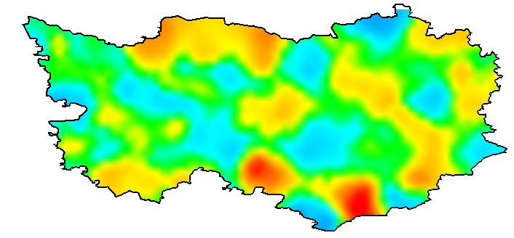
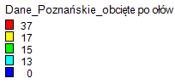
IDW Zawartość ołowiu wielkość komórki = 3 km R = 100 km

Slide 11
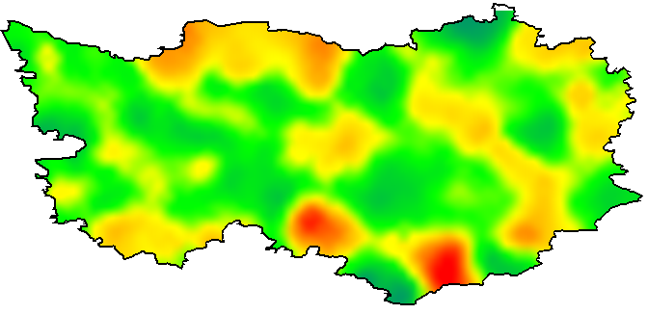

IDW Zawartość ołowiu wielkość komórki = 3 km R = 300 km

Slide 12
TIN
W metodzie TIN, po wyznaczeniu najmniejszego prostokąta zawierającego wszystkie punkty bazowe, łączy się punkty bazowe odcinkami tak, że tworzą one siatkę trójkątów. Zakładamy, że każdy z tych trójkątów jest płaski.

Slide 13
TIN
Wartość badanej cechy obliczamy dla punktu (x, y) według następującego wzoru:
gdzie:
n jest liczbą trójkątów, posiadających wspólny wierzchołek (x, y) ,
w_{i} zależą od pól tych trójkątów.
Powyższy wzór jest taki sam jak dla metody IDW. Różnica polega na innym sposobie obliczania współczynników w_{i}.

Slide 14
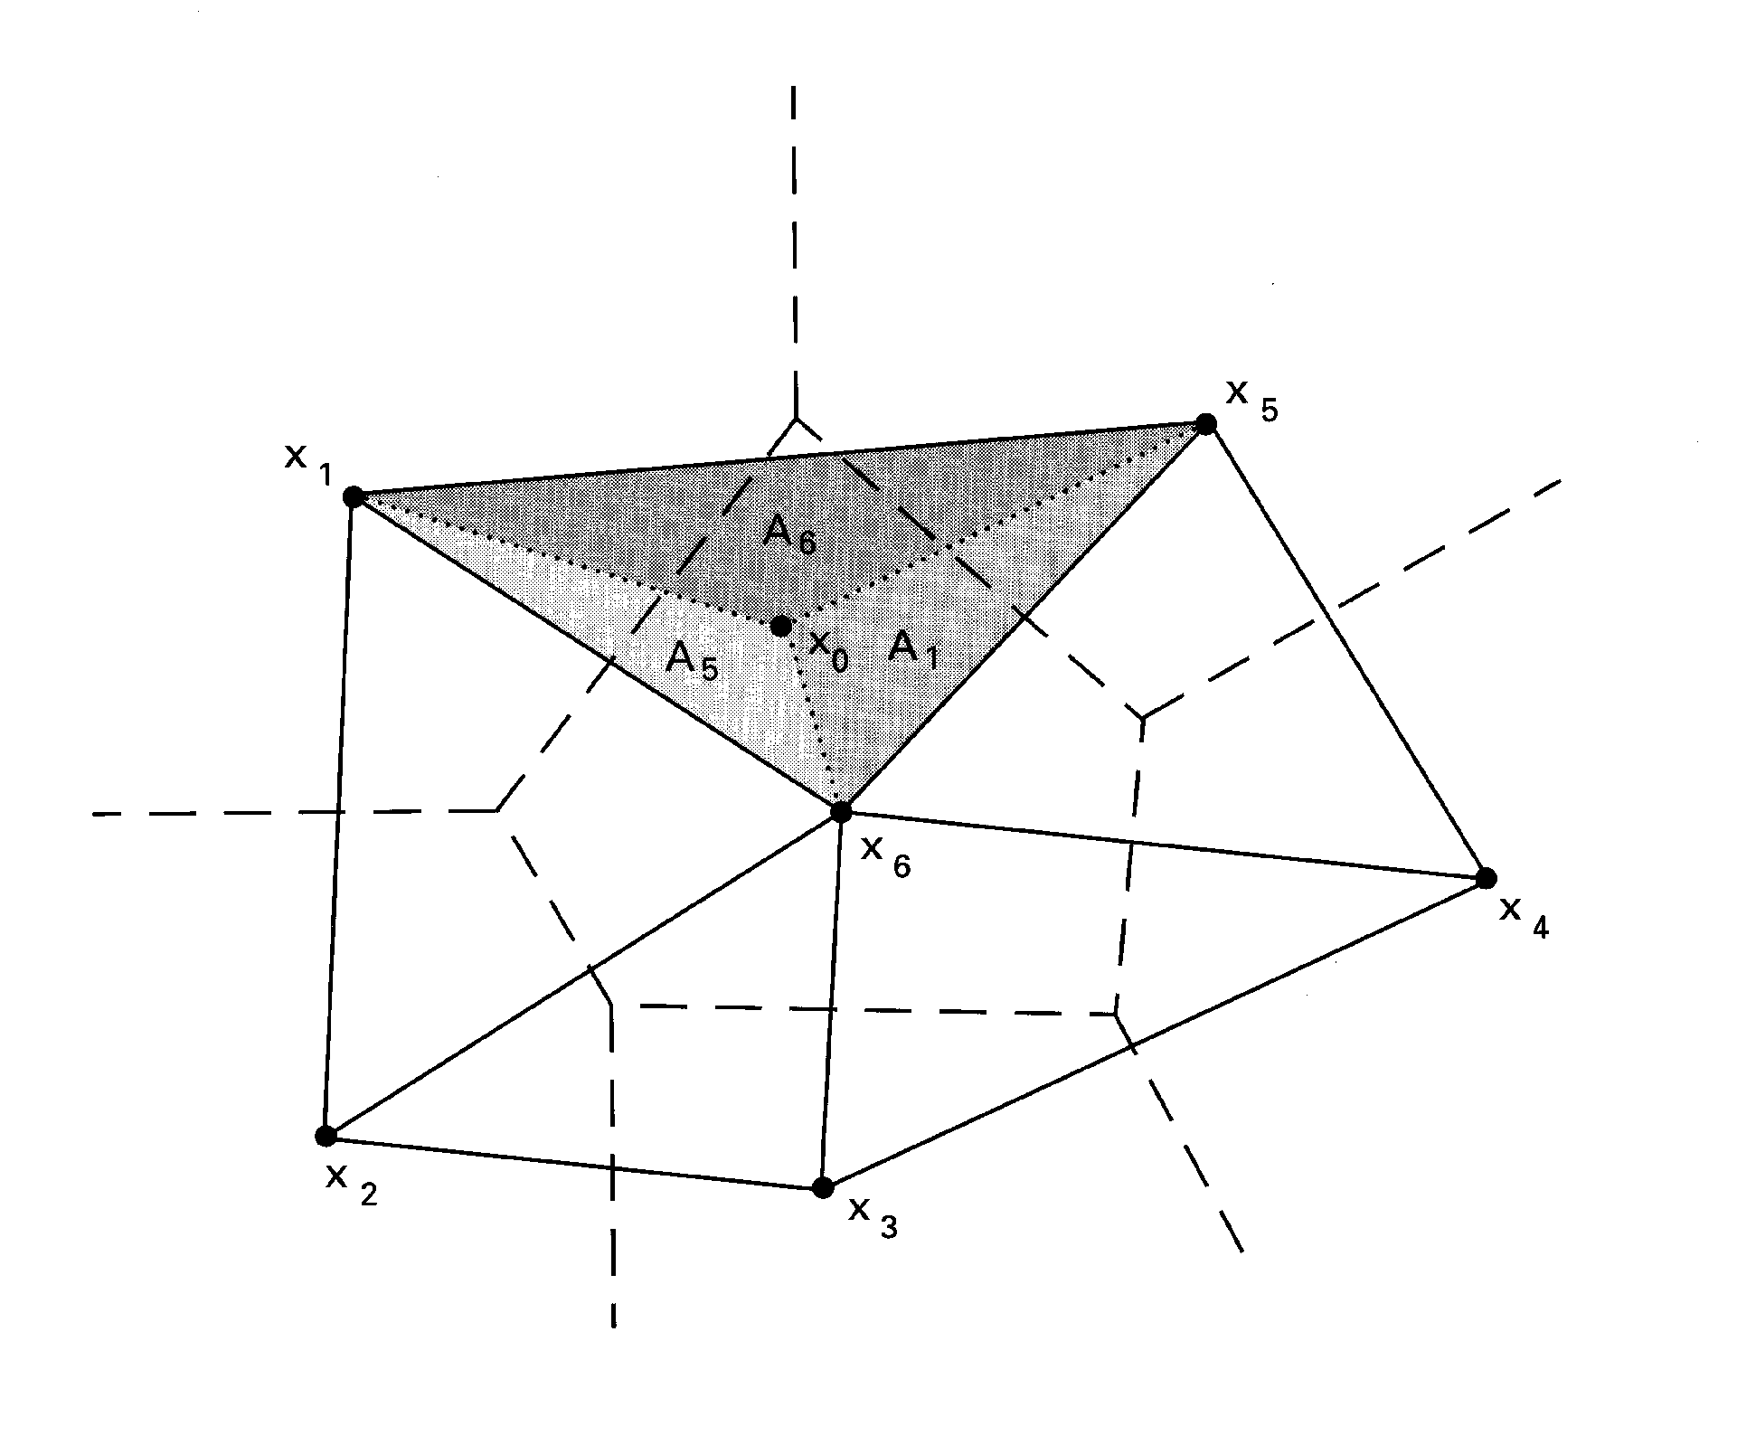
TIN
Przykład:
F(x₀) = w₁ f(x₁) + w₅ f(x₅) + w₆ f(x₆) ,
gdzie:
A₁, A₅, A₆ oznaczają pola odpowiednich trójkątów.

Slide 15
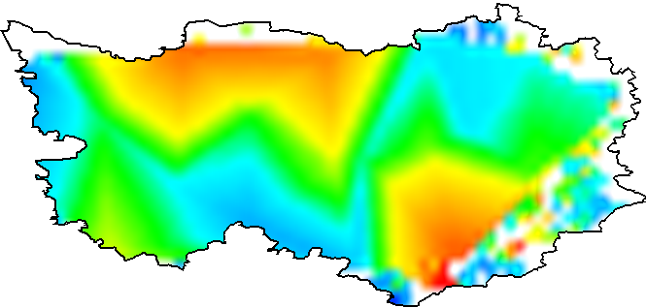
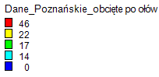
TIN Zawartość ołowiu wielkość komórki = 3 km

Slide 16
Kriging
W krigingu, podobnie jak w dwóch poprzednio poznanych metodach, predyktor wartości badanej cechy w punkcie (x, y) jest kombinacją liniową obserwacji w punktach bazowych:
Przewaga krigingu polega na tym, że obserwowaną zmienną traktuje się jak zmienną losową, a estymacji współczynników w_{i} dokonuje się w sposób zapewniający:
Minimalizację sumy kwadratów odchyleń od regresji,
Wykorzystanie wiedzy na temat autokorelacji przestrzennej (semiwariogram) badanej cechy.

Slide 17
Kriging
Klasyczne metody statystki matematycznej, takie jak obliczanie średniej lub wariancji z wszystkich pomiarów nie zawsze dają zadowalające rezultaty w odniesieniu do zmiennych przestrzennych, gdyż nie uwzględniają przestrzennych zależności pomiędzy poszczególnymi pomiarami, podczas gdy w rzeczywistości zależności takie istnieją. Przykładowo pH gleby zmierzone w punktach odległych o 1 m na ogół nie różnią się znacznie, a to oznacza, że są wzajemnie zależne.
Przykład. Dokonano 100 pomiarów odczynu pH wierzchniej warstwy gleby na pastwisku oraz w lesie. Pomiary dokonywane były w jednym, wyznaczonym kierunku. Odległości między kolejnymi pomiarami wynosiły 1 m.

Slide 18
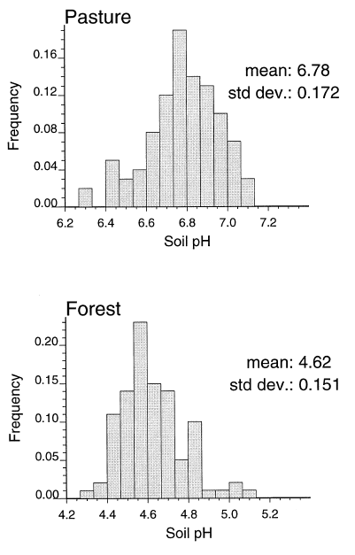
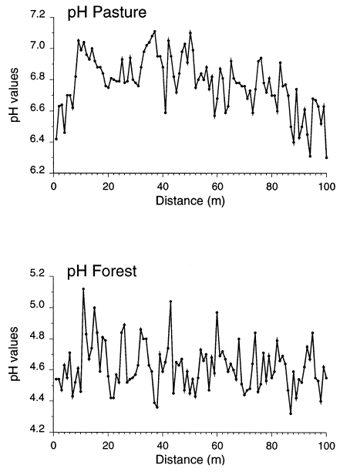
Kriging
Notes:
Wyniki pokazane są na rys 1. Odpowiednie histogramy, średnie i odchylenia standardowe pokazane są na rys. 2. Z wartości tych statystyk można by wnioskować, że wprawdzie średnia wartość pH w lesie jest niższa niż na pastwisku, jednak rozrzut wartości pH jest w obu przypadkach bardzo podobny. Tymczasem rys. 1 pokazuje że tak nie jest. W lesie wartości pH zmieniają się na znacznie krótszym dystansie niż na pastwisku, co znaczy, że korelacja miedzy sąsiednimi wartościami pH jest w lesie słabsza niż na pastwisku. Przykład ten pokazuje, że klasyczne metody statystyczne „ignorują” informacje przestrzenną. Stąd wynika konieczność rozwoju i stosowania geostatystyki.

Slide 19
Kriging
Traktowanie obserwowanej (mapowanej) cechy, np. zawartości ołowiu w glebie, jak zmiennej losowej, to znaczy zmiennej, która w każdym punkcie badanej przestrzeni ma wartość oczekiwaną i wariancję, prowadzi do estymatora wartości oczekiwanej w postaci funkcji regresji :
Główną ideą geostatystyki jest wykorzystanie autokorelacji przestrzennej do poprawy jakości predykcji przestrzennej.
Współczynniki w_{i} odpowiadające punktom leżącym w pobliżu punktu
(x, y) powinny być większe niż współczynniki odpowiadające punktom oddalonym.
Na ile większe? To zależy od stopnia i charakteru autokorelacji.
Najważniejszym, użytym w metodzie krigingu narzędziem charakteryzującym występujący w danych stopień autokorelacji przestrzennej jest semiwariogram.

Slide 20
Kriging
Wyróżniamy
Semiwariogram teoretyczny – prawdziwą funkcję opisującą stopień i charakter autokorelacji między obserwacjami badanej zmiennej losowej na całym badanym obszarze,
Semiwariogram empiryczny – przybliżenie semiwariogramu teoretycznego na podstawie obserwacji punktów bazowych.

Slide 21
Kriging
Oznaczmy przez F*(x, y) różnicę między wartością zmiennej F w punkcie (x, y) a jej wartością oczekiwaną w tym punkcie (tzw. resztę):
F*(x, y) = F(x, y) - μ (x, y).
Semiwariogramem teoretycznym zmiennej F w punktach (x₁ , y₁) i (x₂ , y₂) nazywamy połowę wariancji różnicy reszt w tych punktach:
Jest to jednocześnie połowa wartości oczekiwanej kwadratu różnicy reszt w tych punktach,
tzn. jest to miara jednorodności rozrzutu wartości zmiennej F wokół jej wartości oczekiwanej, w przestrzeni.

Slide 22
Kriging
Jeżeli semiwariogram zależy tylko od wzajemnego położenia punktów (x₁, y₁) i (x₂, y₂) tzn. od odległości między nimi i od wyznaczanego przez nie kierunku, a nie zależy od położenia tych punktów w przestrzeni, to mówimy, że jest on stacjonarny.
Jeżeli dodatkowo nie zależy on od kierunku wyznaczanego przez te punkty, to mówimy, że jest izotropiczny.

Slide 23
Kriging
Ponieważ semiwariogram teoretyczny na ogół nie jest znany, musimy estymować go za pomocą semiwariogramu empirycznego.
W tym celu:
Dla wszystkich par punktów bazowych obliczamy kwadraty różnic wartości obserwowanych zmiennych losowych D_{ij}² = [F(x_{i}, y_{i}) – F(x_{j}, y_{j})]².
Każdej wartości D_{ij}² przyporządkowujemy odległość h_{ij} miedzy punktami (x_{i}, y_{i}) i (x_{j}, y_{j}) tworząc w ten sposób pary (h_{ij}, D_{ij}²).
Punkty (h_{ij}, D_{ij}²) przedstawiamy w prostokątnym układzie współrzędnych kartezjańskich.
Notes:
Własności uzyskanej chmury punktów wskazują na własności wartości oczekiwanej μ(x). Generalnie chmura ta powinna wykazywać tendencję rosnącą. Jeśli jednak przy dużych wartościach h „silnie” wzrasta D_{ij}², możemy podejrzewać istnienie trendu wartości oczekiwanej.

Slide 24
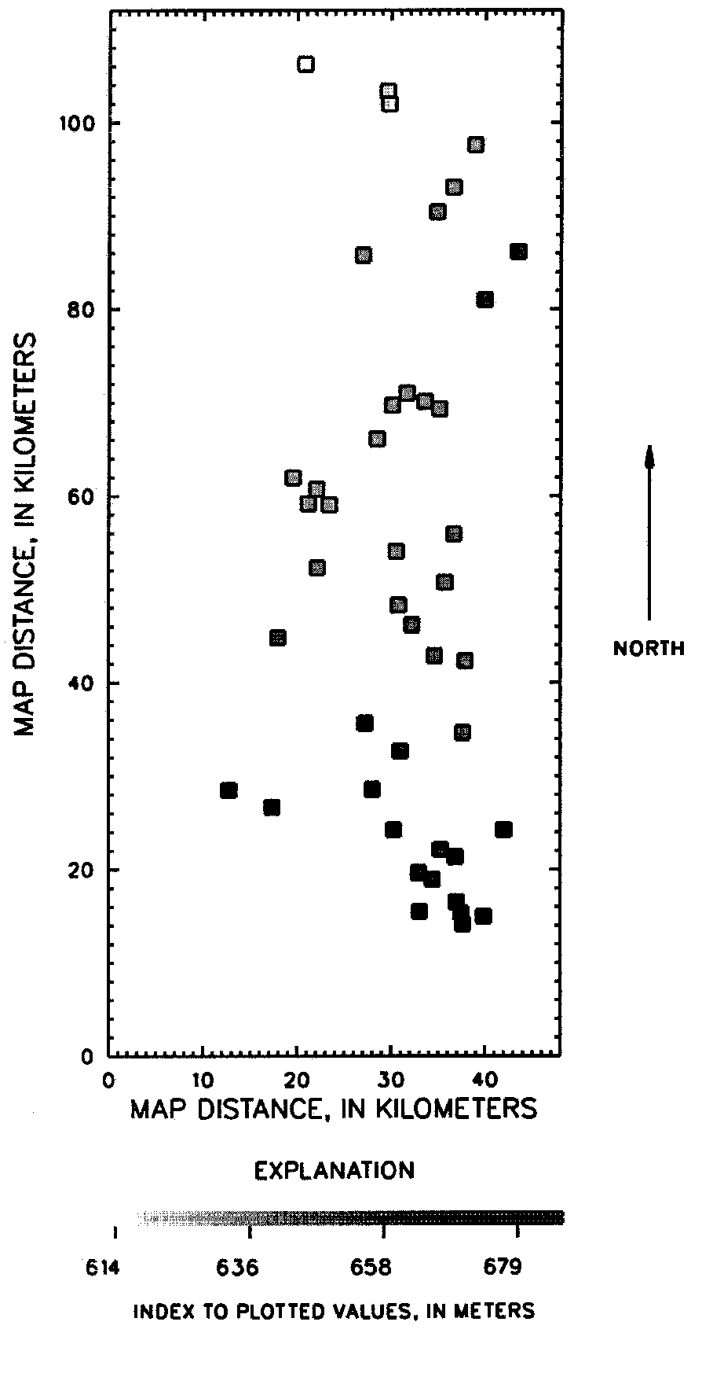
Kriging
Notes:
Pokażę to na przykładzie 83 pomiarów poziomu wody gruntowej wykonanych w pobliżu Saratogi w USA, Stan Nowy Jork, według schematu pokazanego na rys. 3.
Proszę zwrócić uwagę, że 83 punkty pomiarowe dają 3403 pary punktów bazowych.

Slide 25
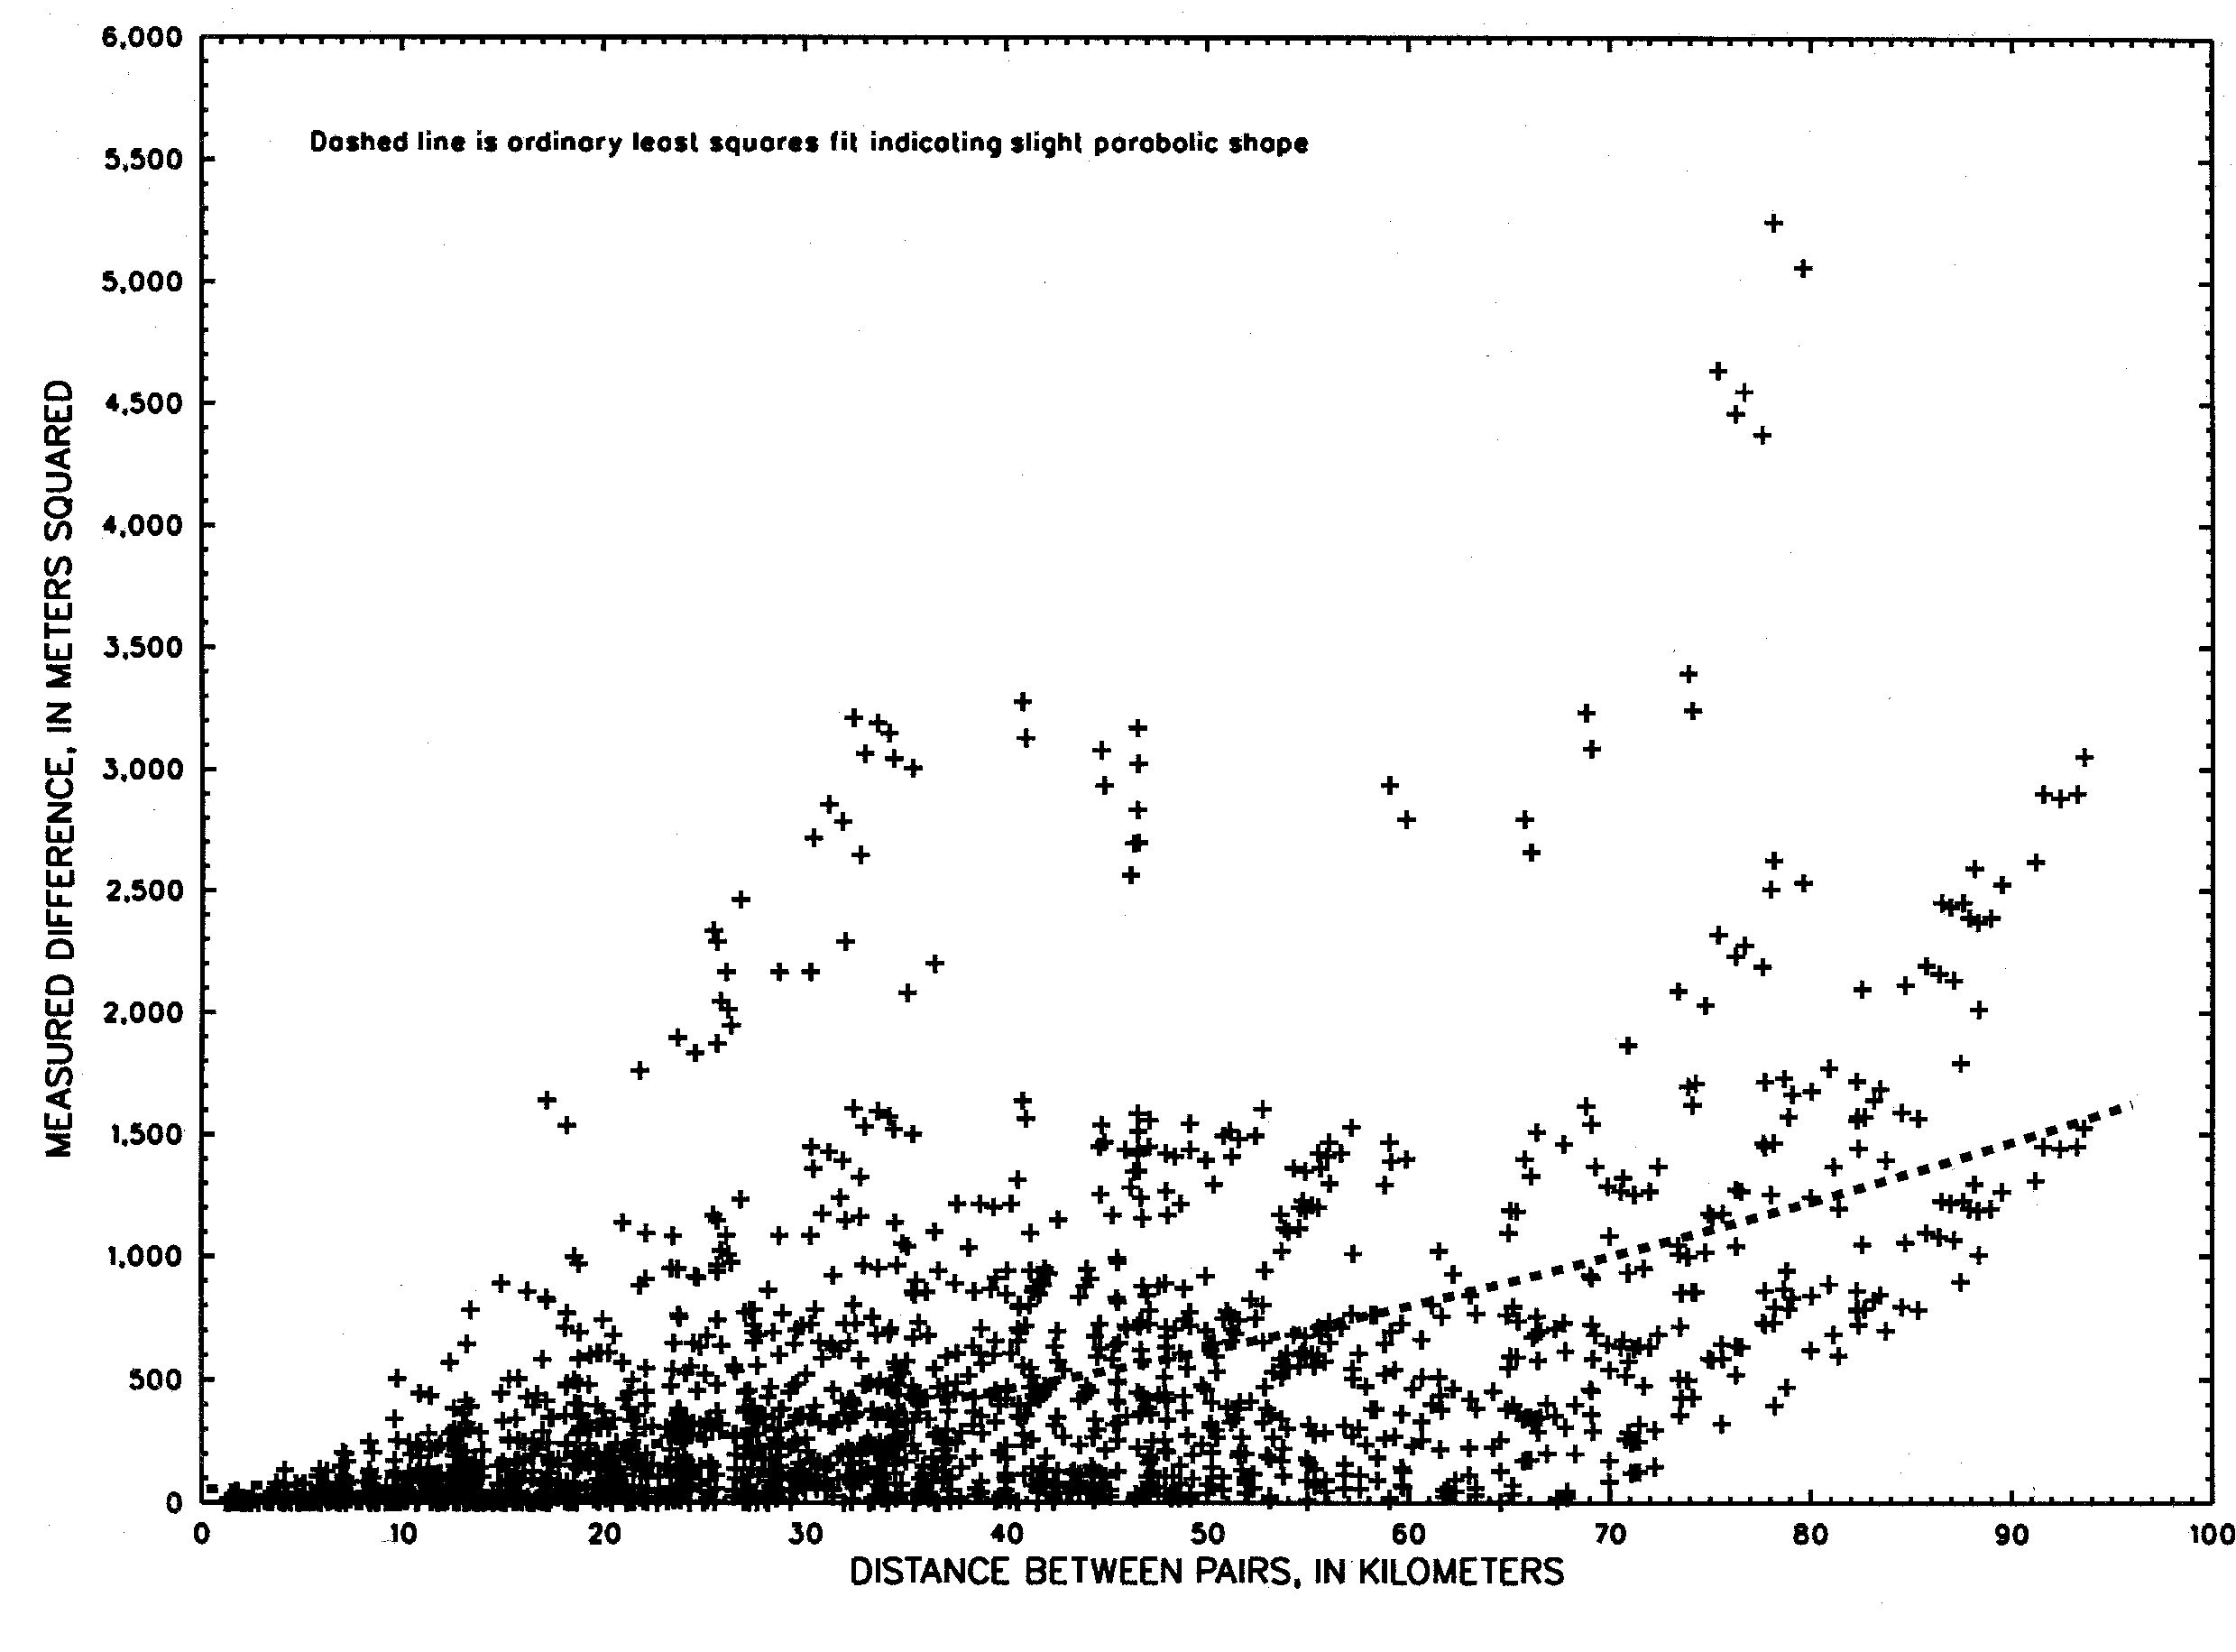
Kriging
Notes:
Wykres punktowy 3403 wartości D_{ij}² ze względu na h pokazuje rys. 4. Linią przerywaną oznaczona jest krzywa regresji D_{ij}² względem h liczona metodą najmniejszych kwadratów. Paraboliczny kształt tej krzywej pokazuje, że przy zwiększających się wartościach h następuje coraz większy przyrost D_{ij}², co może wskazywać na niestacjonarność procesu.

Slide 26
Kriging
Punkty na wykresie charakteryzują się dużym rozrzutem, który zaciemnia obraz i może „ukryć” centralną tendencję.
Aby tego uniknąć, cały obszar zmienności odległości między punktami bazowymi, h, dzieli się na klasy, podobnie jak podczas tworzenia szeregu rozdzielczego.
Najpierw obiera się ilość klas, K.
Następnie ich szerokość Δh = (h_{max} – h_{min})/K, gdzie h_{max} i h_{min} oznaczają odpowiednio największą i najmniejszą odległość między obserwacjami.
K winno być dobrane tak, aby do każdej klasy wpadało co najmniej 30 odległości między obserwacjami.

Slide 27
Kriging
Dla każdej klasy k, k = 1, 2, ..., K, oblicza się średnią wartość semiwariogramu empirycznego:
, k = 1, 2, ..., K,
gdzie
D_{ij}² = [F(x_{i}, y_{i}) – F(x_{j}, y_{j})]²
N(h_{k}) jest liczbą różnic D_{ij}² wpadających do klasy k,
h_{k} jest odległością między obserwacjami związaną z klasą k (może to być środek klasy lub średnia arytmetyczna wpadających do tej klasy odległości),
I_{k}(h_{ij}) jest funkcją wskaźnikową, przyjmującą wartość 1 gdy h_{ij} wpada do k-tej klasy i 0 w przeciwnym przypadku.

Slide 28
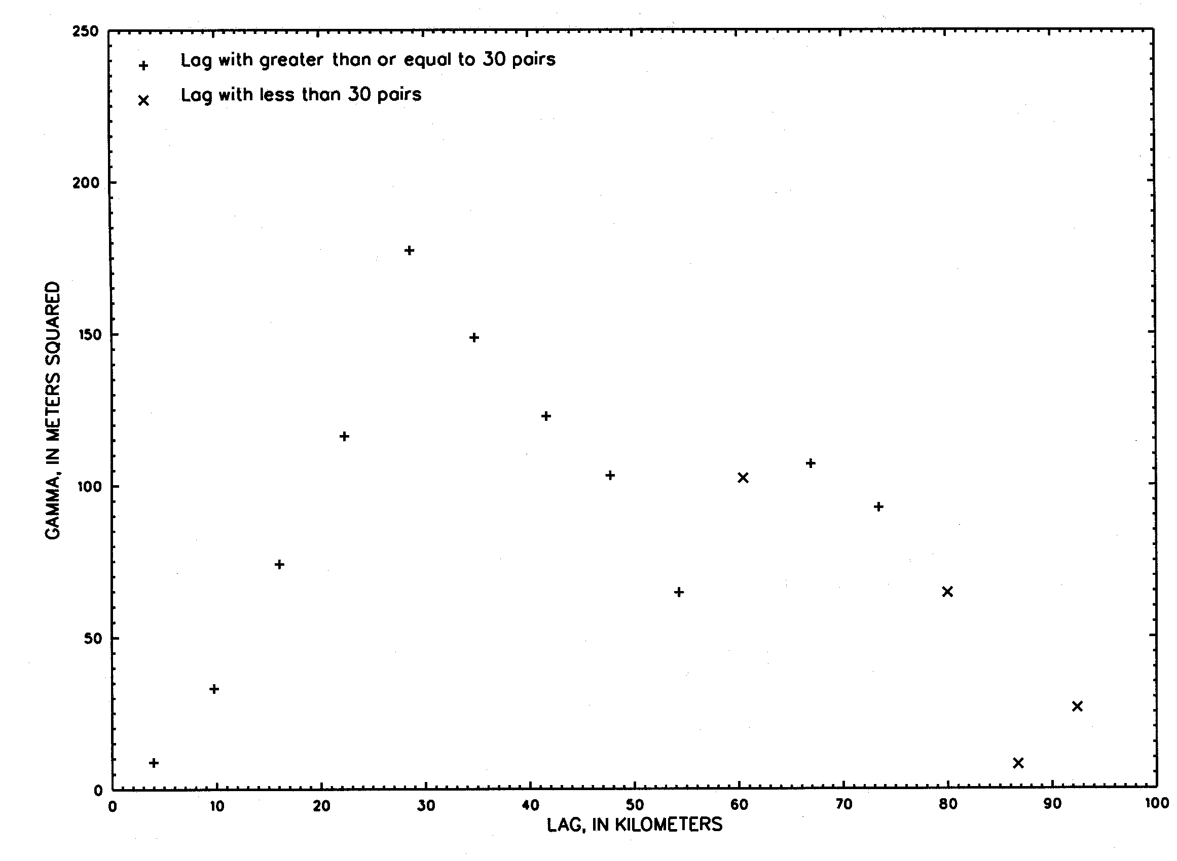
Kriging
Notes:
W naszym przykładzie mamy K = 15, Δh = 6,5 km, h_{k} jest średnią arytmetyczną odległości w k-tej klasie. Odpowiedni wykres pokazany jest na rys. 5. Wykres ten jest wstępnym semiwariogramem.

Slide 29
Kriging
Do tak utworzonego semiwariogramu empirycznego należy dopasować, metodą najmniejszych kwadratów, model semiwariogramu teoretycznego.
Kierujemy się przy tym następującymi przesłankami.
Funkcja f(h) jest nazywana dopuszczalnym modelem semiwariogramu teoretycznego, jeśli spełnia warunki:
jest funkcją nieujemną, której dziedziną jest przedział ⟨0, ∞) (wariancja nie może być ujemna)
jest funkcją monotonicznie rosnącą w całym przedziale ⟨0, ∞) lub w przedziale ⟨0, r⟩ a w przedziale (r, ∞) stałą.

Slide 30
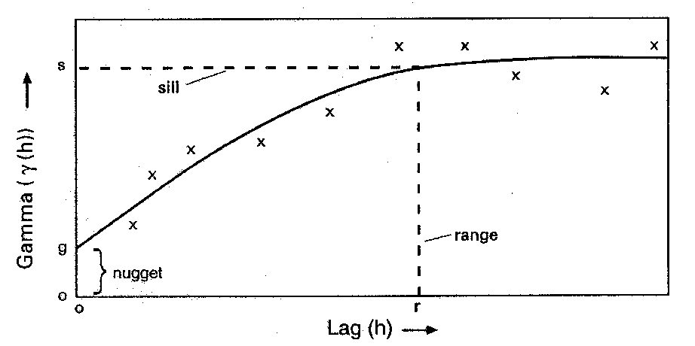
Kriging
Sill – wartość progowa – wartość, do której dąży semiwariogram przy h → ∞.
Jest to kwadrat największej różnicy między wartościami zmiennej F
Range – zasięg – odległość między punktami bazowymi, przy której semiwariogram osiąga 95% wartości progowej. Jest to jednocześnie zasięg autokorelacji.
Nugget – efekt bryłki – Kwadrat różnicy między obserwacjami leżącymi najbliżej siebie. Oznacza nieciągłość zmiennej F, np. znalezienie bryłki złota.
Własności semiwariogramu teoretycznego

Slide 31
Kriging
Wyróżniamy cztery podstawowe typy semiwariogramów:
1. Semiwariogram wykładniczy.
Parametry: wartość progowa s > 0, efekt bryłki 0 < g < s, zasięg r > 0
2. Semiwariogram sferyczny.
Parametry: wartość progowa s > 0, efekt bryłki 0 < g < s, zasięg r > 0

Slide 32
Kriging
3. Semiwariogram Gaussa.
Parametry: wartość progowa s > 0, efekt bryłki 0 < g < s, zasięg r > 0
4. Semiwariogram liniowy.
Parametry: efekt bryłki g > 0, nachylenie b > 0

Slide 33
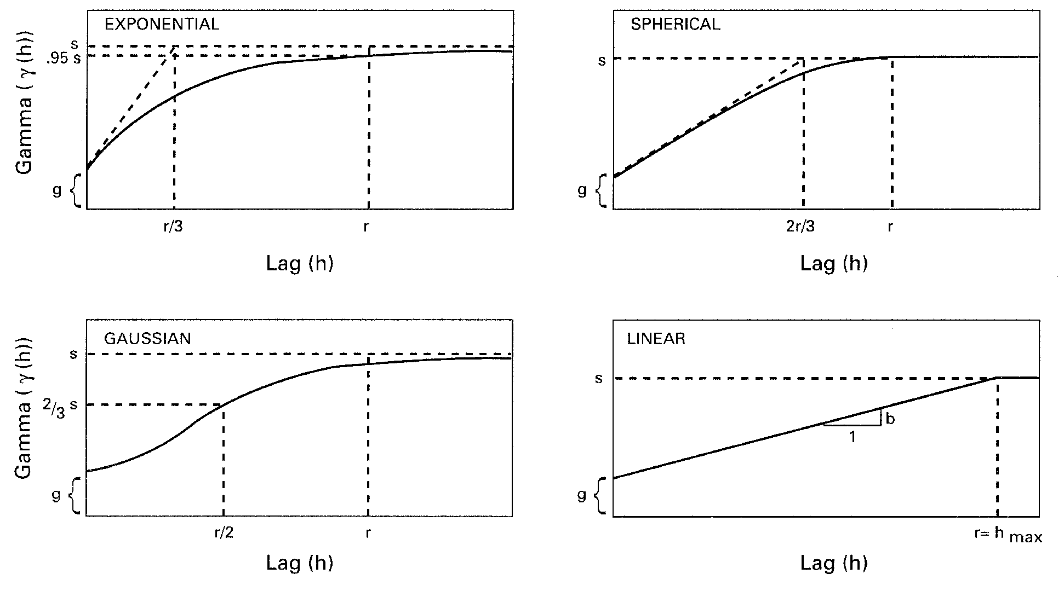
Kriging

Slide 34
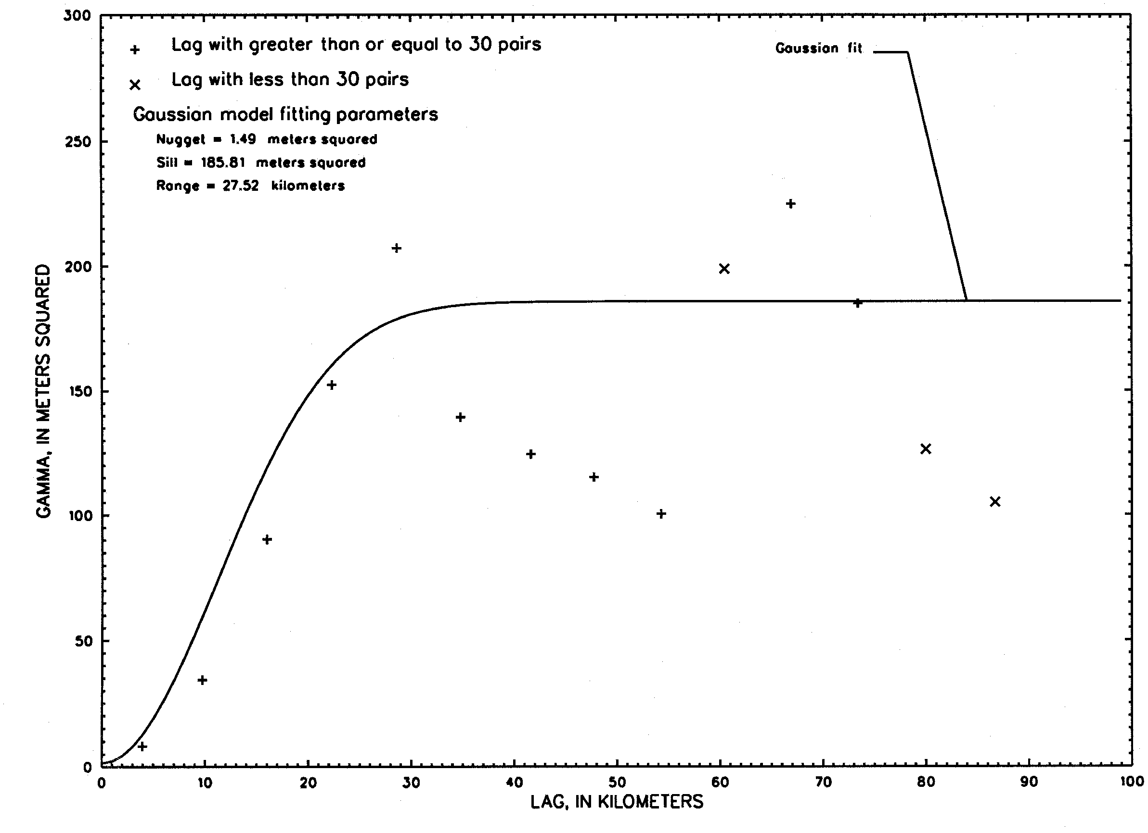
Kriging

Slide 35
Kriging
Jak użyć semiwariogramu do krigingu?
Jak już wspomniałem, Wartość oczekiwaną zmiennej losowej F w nieobserwowanym punkcie (x₀, y₀) obliczamy według wzoru:
gdzie f(x_{i}, y_{i}) są wartościami obserwowanymi tej zmiennej w punktach bazowych, a w_{i} są współczynnikami, które należy wyliczyć tak, aby zminimalizować błąd predykcji
F*(x₀, y₀) = F(x₀, y₀) - μ (x₀, y₀).

Slide 36
Kriging
Przy metodzie zwanej prostym krigingiem (ordinary kriging), współczynniki w_{i} są rozwiązaniami układu równań normalnych:
gdzie
h_{ij} = ((x_{i} – x_{j})² + (y_{i} – y_{j})²)^{1/2} jest odległością między punktami
(x_{i} ,y_{i}) i (x_{j}, y_{j}),
γ(h_{ij}) jest semiwariogramem teoretycznym,
λ jest mnożnikiem Lagrange’a,
s jest wartością progową semiwariogramu

Slide 37
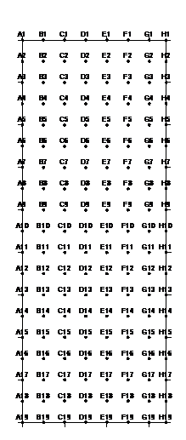
Kriging
Przykład:
Zmienność glebową warstwy ornej gleby na pewnym polu badano analizując skład granulometryczny próbek gleby pobranych w regularnej siatce kwadratowej o boku 25 m. Otrzymano w ten sposób 152 próbki gleby.

Slide 38
Kriging
Zawartość piasku
Semiwariogram wykładniczy
Nugget 0,9; Wartość progowa 8,9;
Zasięg 98 m;
Anizotropia:
Proporcja 1,4; kąt 111º

Slide 39
Literatura
Engineering and Design. PRACTICAL ASPECTS OF APPLYING GEOSTATISTICS AT HAZARDOUS, TOXIC, AND RADIACTIVE WASTE SITES. Department of the Army, U. S. Army Corps of Engineers, Technical Letter No. 1110-1-175, 30 June 1997.
Goovaerts P. (1998): Geostatistical tools for characterizing the spatial variability of microbiological and physico-chemical soil properties. Biol Fertil Soils, 27 315-334.

